Slide 1





Slide 2


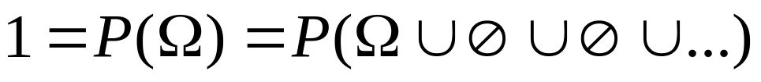
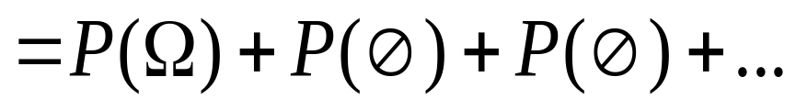
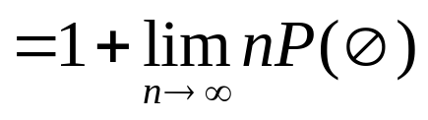
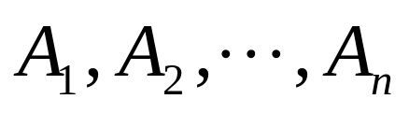
1.3.1 概率的可加性
根据概率的三条公理,容易得到如下概率的性质．
首先，在概率的规范性中说明必然事件的概率为1，那么可想而知，不可能事件的概率为0，下面性质正说明这一点．
性质1
证 因为
，所以
从而得到
性质2 若事件组 互斥，则

Slide 3

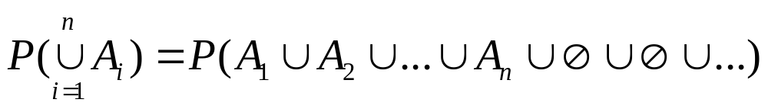
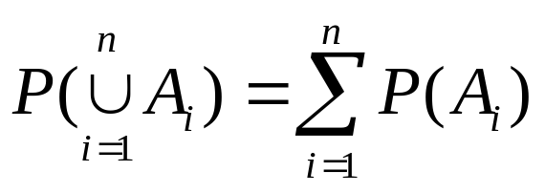
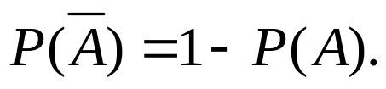


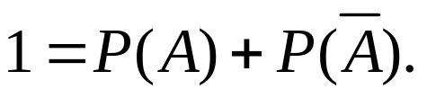
证 对
应用可列可加性，得
再由P(∅)=0,得
由有限可加性，我们就可以得到下列求对立事件的概率的公式
性质3
证明 因为事件A与 互不相容，且
由概率的规范性与有限可加性可得
由此可得

Slide 4
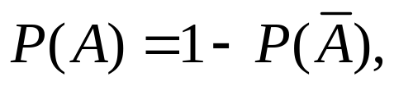


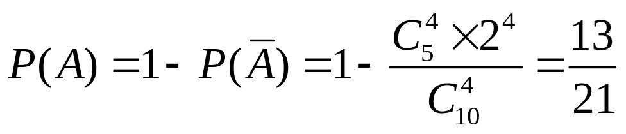
有些事件直接考虑较为复杂，而考虑其对立事件则相对简单．对此类问题可以利用性质3，见下面例子．
例1 从5双不同的鞋子中任意取4只，4只鞋子中至少有2只配成一双的概率是多少？
解 设以A表示事件“4只中至少有2只配对成双”，则
则A的对立事件
为“4只鞋子中没有2只
成双”．现在来求
中的样本点数：先从5双不同的
鞋中任取4双，并且每双任取一只的不同取法的个数，它共有
种取法,其中2⁴来自每双取一只可有2中取法.而
样本空间样本点总数为10只中任取4只的组合数．所以

Slide 5


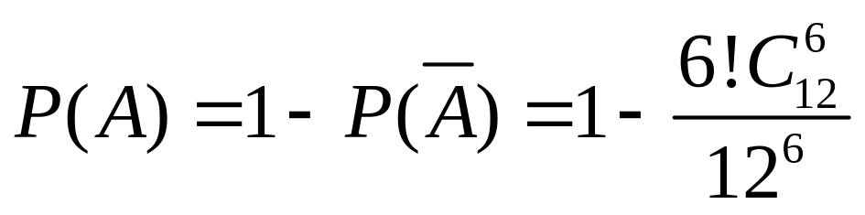
例2 （生日问题）某大学生宿舍住了6个同学，求这6个同学中至少有两个同学的生日在同一个月份的概率．
解 认为每个人的生日等可能地出现在12个月中的每个月，则样本空间样本点总数为μ(Ω)=12⁶．用
来表示6个同学
的生日月份互不相同，则
所含的样本点数为
所以，要求的概率为

Slide 6

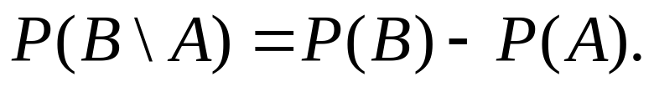
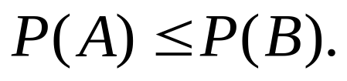
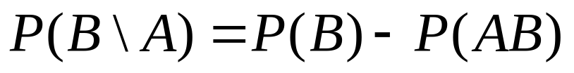
1.3.2 概率的单调性
性质4
证 因为当A⊆B时，有B=A∪(B\A),且A∩(B\A)=∅，由概率的有限可加性有 P(B)=P(A)+P(B\A),移项后即得要证的不等式.
推论（单调性）
容易举例说明：以上推论的逆命题不成立，即由P(A)≤P(B),无法推出A⊆B ．
性质5(减法公式)对任意两个事件A,B有
证明 因为B\A=B\AB,且AB⊆B,所以由性质4得
P(B\A)=P(B\AB)=P(B)-P(AB).

Slide 7
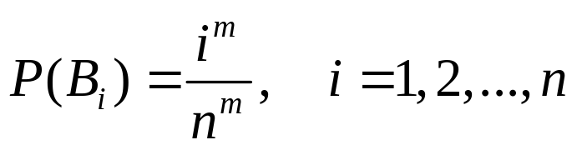
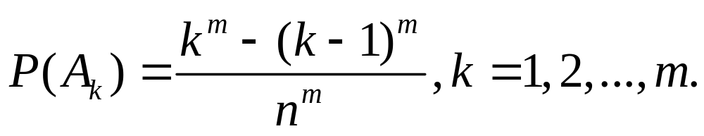
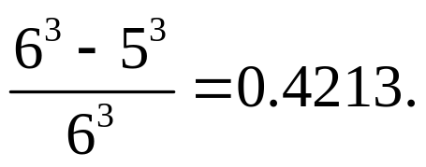
利用性质4我们可以求一些较为复杂的事件的概率.
…
例3 口袋中有编号为1,2,…，n的n只球，从中有放回地任取m次，求取出的m只球的最大号码为k的概率.
解 记事件A_{k}为“取出的m只球的最大号码为k”，如果直接考虑事件A_{k}，则比较复杂，因为“最大号码为k”可以包括取到1次k、取到2次k、…、取到m次k．为此我们记事件B_{i}为“取出的m只球的最大号码小于等于i”，i=1,2,…,n. 则B_{i}发生只需每次从1,2,…,i号球中取出即可，所以由古典概率知
由A_{k}=B_{k}\B_{k-1},且B_{k-1}⊆B_{k},由性质4得P(A_{k})=P(B_{k}\B_{k-1} )=P(B_{k})-P(B_{k-1})，从而可得
例如 掷3颗骰子，最大点数为6的概率为

Slide 8
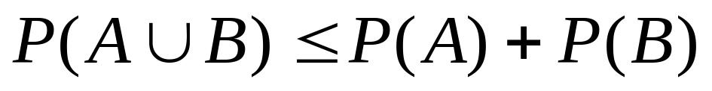
1．3．3 概率的加法公式
当事件之间互不相容时，有限可加性或可列可加性给出了求事件和的概率公式．那么对一般的事件（不一定互不相容），又如何求事件和的概率呢？以下性质6给出了求任意两个事件和的概率加法公式，进一步给出了求任意 个事件和的概率加法公式．这些性质在计算概率时是非常有用的
性质6（加法公式）
证明：A∪B=A∪(B\AB), A∩(B\AB)=∅,所以有
P(A∪B)=P(A)+P(B\AB)= P(A)+P(B)-P(AB).
推论(半可加性或次可加性)
任意两个事件A，B有

Slide 9
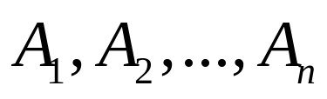
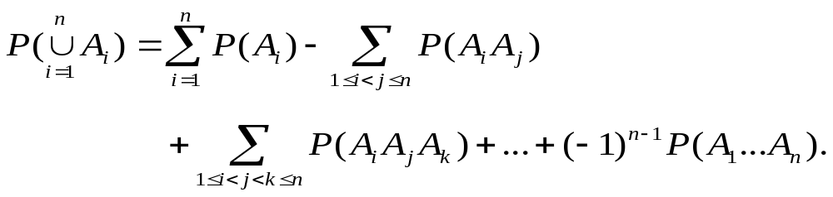
性质6推广到任意3个事件有：设A,B,C为任意三个事件，则有
性质6可以用归纳法推广到任意有限个事件．设
是n个随机事件，则有
这个公式也称为概率的一般加法公式．

Slide 10

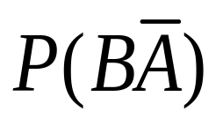
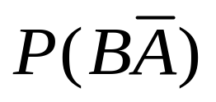
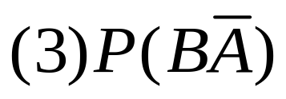
例4 设P(A)=1/3,P(B)=1/2,就以下三种况求
(1) A与B互斥; (2) A⊆B; (3)P(AB)=1/8
解：
(1)AB=∅，P(AB)=0
=P(B-AB)=P(B)-P(AB)=1/2-0=1/2
(2)因为 A⊆B,所以AB=A，P(AB)=P(A)=1/3
=P(B-AB)=P(B)-P(AB)=1/2-1/3=1/6
=P(B-AB)=P(B)-P(AB)=1/2-1/8=3/8

Slide 11
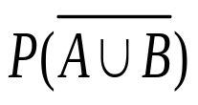
例5 某城市有50%住户订日报,有65%住户订晚报，有85%的住户至少订这两种报纸中的一种,试求：
(1)同时订这两种报纸的住户的百分比；
(2)仅订日报纸的住户的百分比；
(3)仅订晚报纸的住户的百分比；
(4)这两种报纸一种也不订的住户的百分比；
解：用A,B分别表示订日报和订晚报的居户；
则P(A)=50%，P(B)=65%，P(A∪B)=85%
(1)P(AB)=P(A)+P(B)-P(A∪B)=50%+65%-85%=30%
(2)P(A-B)=P(A-AB)=P(A)-P(AB)=50%-30%=20%
(3)P(B-A)=P(B-AB)=P(B)-P(AB)=65%-30%=35%
(4) =1-P( A∪B)=1-85%=15%

Slide 12
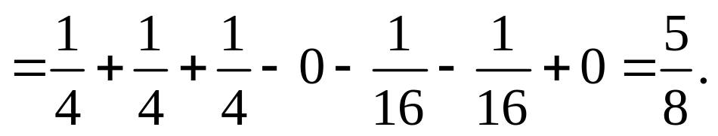
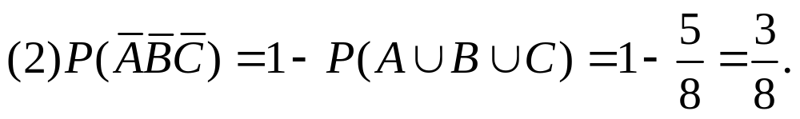
例6 设A,B,C是3个事件,且P(A)=P(B)=P(C)=1/4,P(AB)=0 P(AC)=P(BC)=1/16,求：(1)A,B,C至少有一个发生的概率；(2) A,B,C都不发生的概率．
解 由于P(AB)=0,又ABC⊆AB,得0≤P(ABC)≤P(AB)=0，所以P(ABC)=0.

Slide 13
例7 试证：(1) 若A₁与A₂同时发生，则A发生，从而有 P(A)≥P(A₁)+P(A₂)-1
(2) 若A₁A₂A₃ ⊆A，则
P(A)≥P(A₁)+P(A₂) +P(A₃)-2
证 (1)因 A₁A₂⊆A，所以P(A) ≥P( A₁A₂)
而P( A₁A₂)= P( A₁)+ P( A₂)- P( A₁∪A₂)
≥ P( A₁)+ P( A₂)- 1
故P(A)≥P(A₁)+P(A₂)-1
(2)因A₁A₂A₃ ⊂A， 所以P(A)≥ P(A₁A₂A₃ ) 而P(A₁A₂A₃ )=P( A₁)+P(A₂A₃)-P( A₁∪A₂ A₃)
≥ P( A₁)+P(A₂A₃)- 1
=P( A₁)+P(A₂)+P(A₃)-P(A₂∪A₃)-1
≥ P( A₁)+P(A₂)+P(A₃)-2
故P(A)≥P(A₁)+P(A₂) +P(A₃)-2

Slide 14
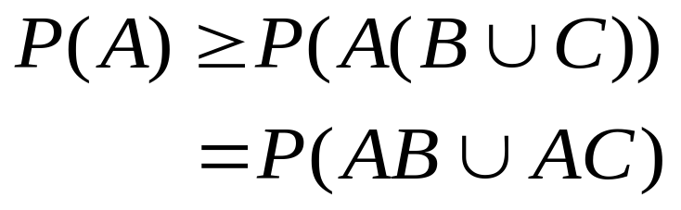
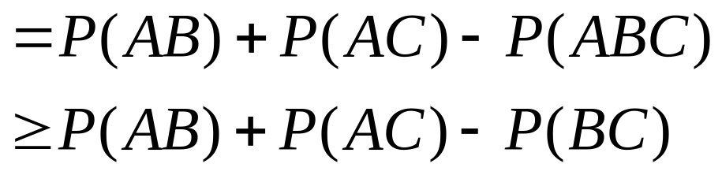
例8 设A,B,C是3个事件,证明： P(AB)+P(AC)-P(BC)≤P(A).
证明

Slide 15
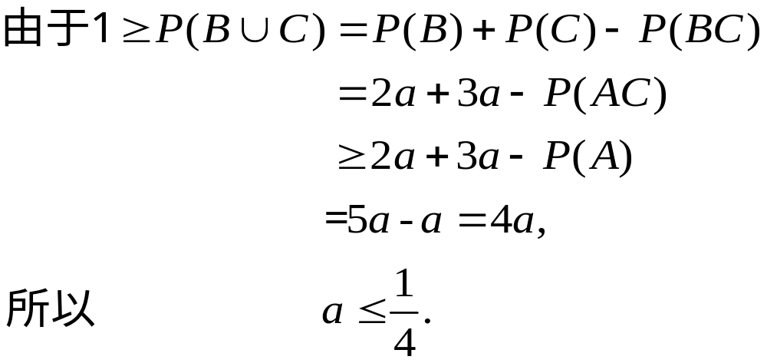
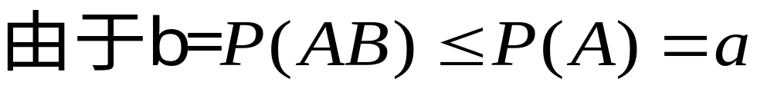
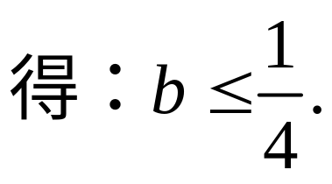
例9 设A,B,C是3个事件,若P(A)=a,P(B)=2a,P(C)=3a,且 P(AB)=P(AC)=P(BC)=b,证明：a≤1/4,b≤1/4.
证明

Slide 16
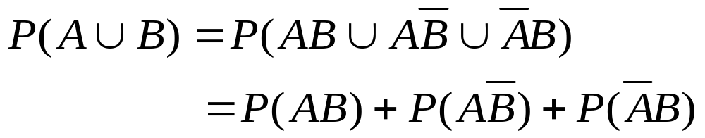
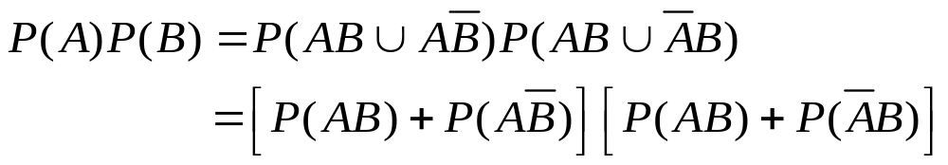
例10 设A,B是两个事件,证明：
证明 因为
为三个互不相容的事件，所以
从而有
又

Slide 17
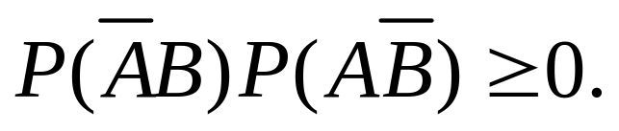
由概率的非负性知
比较前面两式可得

